Slide 1
فَلْسَفَةٌ أَعْجَبَتْنِي (1)
Dr. Ehab Atta

Slide 2
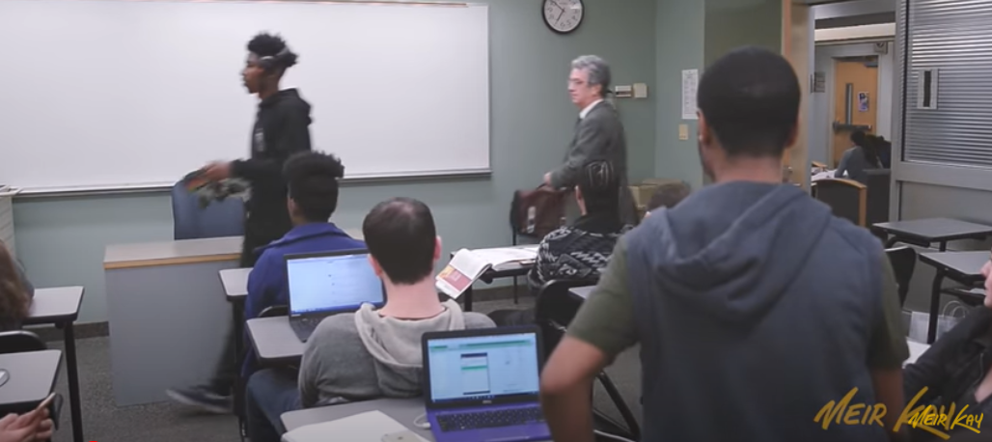
تحمية
https://www.youtube.com/watch?v=SqGRnlXplx0

